Slide 1
Air Flights
In questa presentazione esploriamo l'analisi della connettività degli areoporti tramite tecnologie NoSQL. Useremo MongoDB e Neo4j per modellare e analizzare le connessioni nel mondo dell'aviazione.
Davide Pedretti e Kirollos Seif
Notes:
1

Slide 2
Fonte dati
Per il nostro progetto abbiamo utilizzato i dataset messi a disposizione da OpenFlights, un progetto open source che fornisce dati gratuiti e aggiornati su voli, compagnie aeree, aeroporti e rotte a livello globale. La piattaforma consente anche di visualizzare i percorsi su una mappa interattiva e di calcolare statistiche utili.
Abbiamo scaricato dalla repository ufficiale su GitHub tre dataset fondamentali:
Airports: informazioni dettagliate sugli aeroporti registrati nella piattaforma
Airlines: elenco delle compagnie aeree di tutto il mondo
Routes: dati sulle rotte aeree disponibili tra aeroporti
Questi dataset ci hanno permesso di costruire una base solida per l'analisi e la visualizzazione dei dati nel nostro progetto.
Notes:
2

Slide 3
Goals del progetto
Abbiamo suddiviso gli obiettivi del progetto in due macro-aree:
1
Analisi Statistica dei Dati con Mongodb e Seaborn
2
Analisi della Connettività Aerea con Neo4j
Esplorare la rete di rotte aeree per trovare i percorsi possibili tra due città
Identificare i Paesi con il maggior numero di aeroporti
Studiare i quantified pattern, ovvero sequenze significative all'interno della rete di collegamenti tra aeroporti
Analizzare la distribuzione delle compagnie aeree attive, includendo sia quelle di linea che cargo/merci
Notes:
3

Slide 4

Data pipeline
Notes:
4

Slide 5
Notebook
Il notebook è organizzato in sequenza di celle che caricano dataset, inseriscono tali dati in un database MongoDB, quindi eseguono aggregazioni sul database e visualizzano i risultati con grafici. Nel dettaglio, le sezioni principali sono:
Importazioni e Setup: prime celle dedicato ai pacchetti Python necessari.
Caricamento dati Aereoporti: lettura del CSV degli aeroporti in un DataFrame pandas e rinomina delle colonne.
Caricamento dati Compagnie Aeree: lettura del CSV delle compagnie aeree con analoghe operazioni.
Inserimento in MongoDB: connessione a MongoDB locale, creazione delle collezioni "Aereoporti" e "Airlines" nel database Flights, e inserimento in blocco dei DataFrame.
Aggregazioni e visualizzazioni: due pipeline di aggregazione MongoDB per determinare i top 10 paesi per numero di compagnie attive e di aeroporti, rispettivamente salvando i risultati in nuove collezioni. Infine, caricamento dei risultati in DataFrame e generazione di barplot con seaborn per visualizzare i top10.
Notes:
5

Slide 6
In evidenza: Pipeline per query MongoDB
Mostriamo ora le due pipeline mongoDB che abbiamo scritto, tramite pymongo, per estrarre le nazioni con più aeroporti e quelle con più compagnie aeree attive
Notes:
6

Slide 7
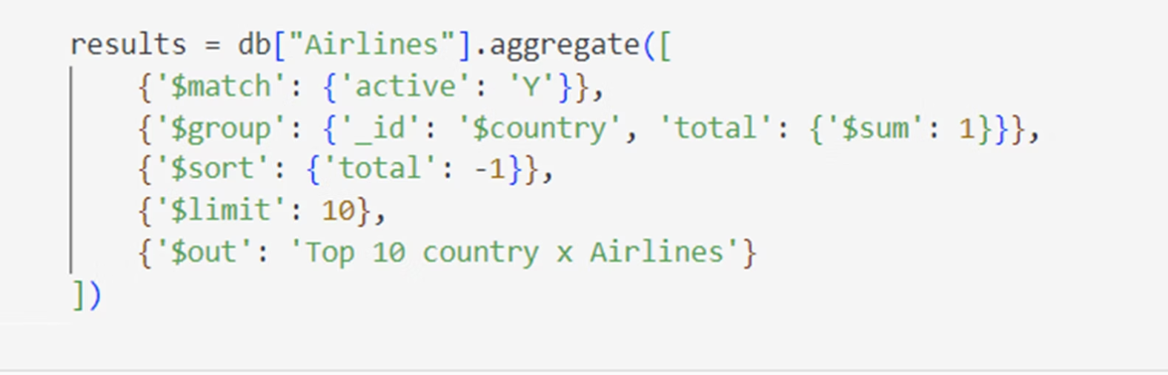
Top 10 Nazioni x Airlines
Notes:
7

Slide 8
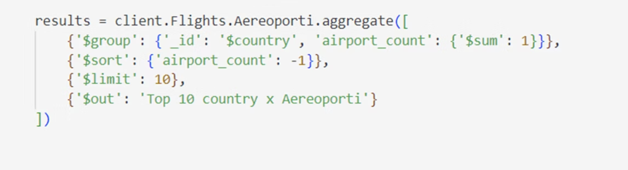
Top 10 Nazioni x Aeroporti
Notes:
8

Slide 9
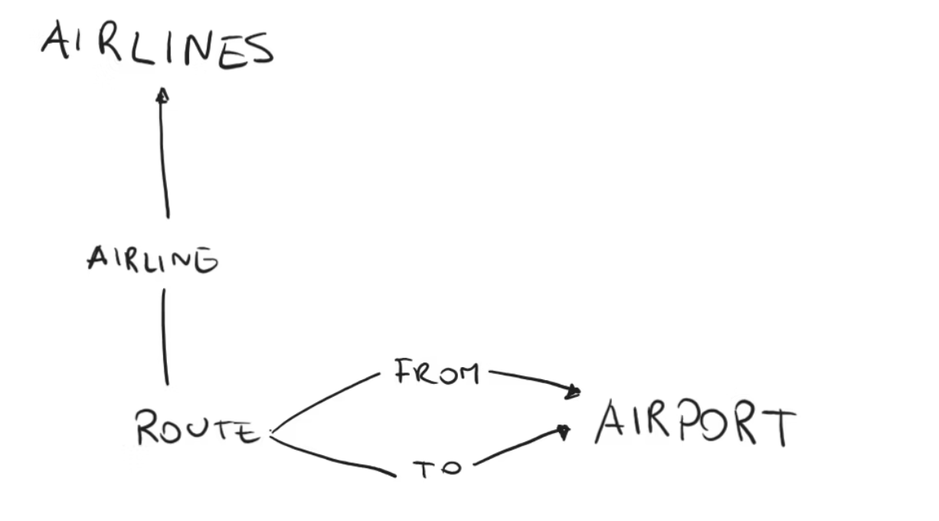
Analisi Connettività tra aereoporti con Neo4J
Tramite Neo4J abbiamo realizzato un primo tentativo di Knowledge Graph, anche senza conoscere tutti i formalismi teorici. In foto lo schema del grafo che poi abbiamo costruito
Notes:
9

Slide 10
Una volta importati i dati e costruito il grafo, abbiamo eseguito una serie di interrogazioni per tracciare tutte le possibili connessioni tra gli aeroporti. L'obiettivo, per esempio, è individuare gli itinerari che permettono di volare da Bari a Parigi.
Nella query utilizziamo un quantificatore per indicare che il collegamento può essere:
diretto (nessuno scalo)
con un singolo scalo
La forma più "naïf" di questa query è la seguente:
Notes:
10

Slide 11
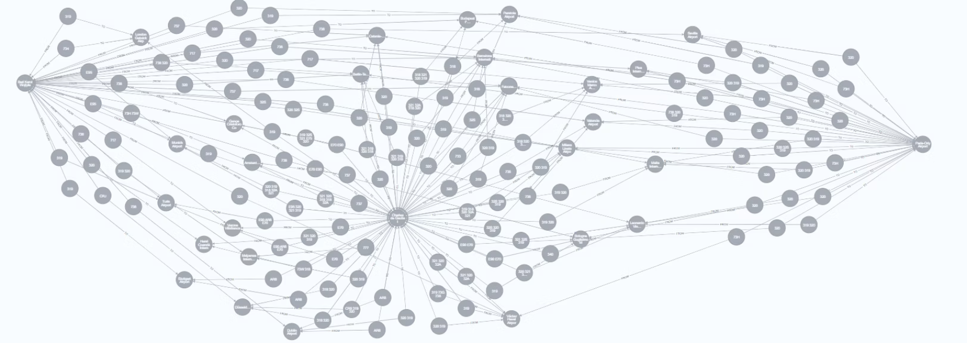
MATCH path = (source:Airport {city: 'Bari'})
(:Airport)<-[:FROM]-()-[:TO]->() ){1, 2}
(target {city: 'Paris'})
RETURN path
Notes:
11

Slide 12
Percorsi più veloci per raggiungere Parigi
Incredibile, vero? E non è tutto: possiamo spingerci oltre. Con la query precedente otteniamo un ventaglio sterminato di opzioni più di un centinaio di percorsi per raggiungere Parigi. Se però vogliamo concentrarci soltanto sulle tratte più brevi, ci basta sfruttare la clausola ALL SHORTEST di Neo4j. A questo punto la query diventa:
MATCH path = ALL SHORTEST (source:Airport {city: "Bari"})
( (:Airport)<-[:FROM]-()-[:TO]->() ) {1, 2}
(target {city: "Paris"})
RETURN path
Notes:
12

Slide 13
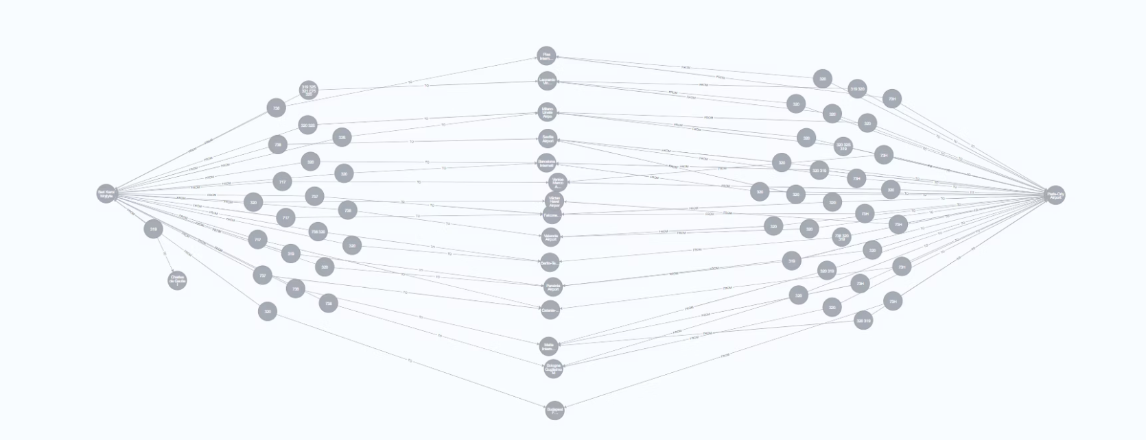
Dal grafo si distinguono sia l'itinerario diretto che atterra all'aeroporto Charles de Gaulle, sia le opzioni più rapide che, con uno scalo, arrivano all'altro aeroporto di Parigi, quello di Orly.
Notes:
13

Slide 14

Conclusioni e link Github
Pratica su MongoDB Abbiamo applicato in concreto le nostre competenze sul database, sperimentando query e pipeline.
Curiosità e approfondimento Guidati dalla voglia di scoprire di più, abbiamo esteso lo studio alla teoria dei grafi, addentrandoci nel mondo dei Knowledge Graph
Link repository Github
Notes:
14

